Slide 1




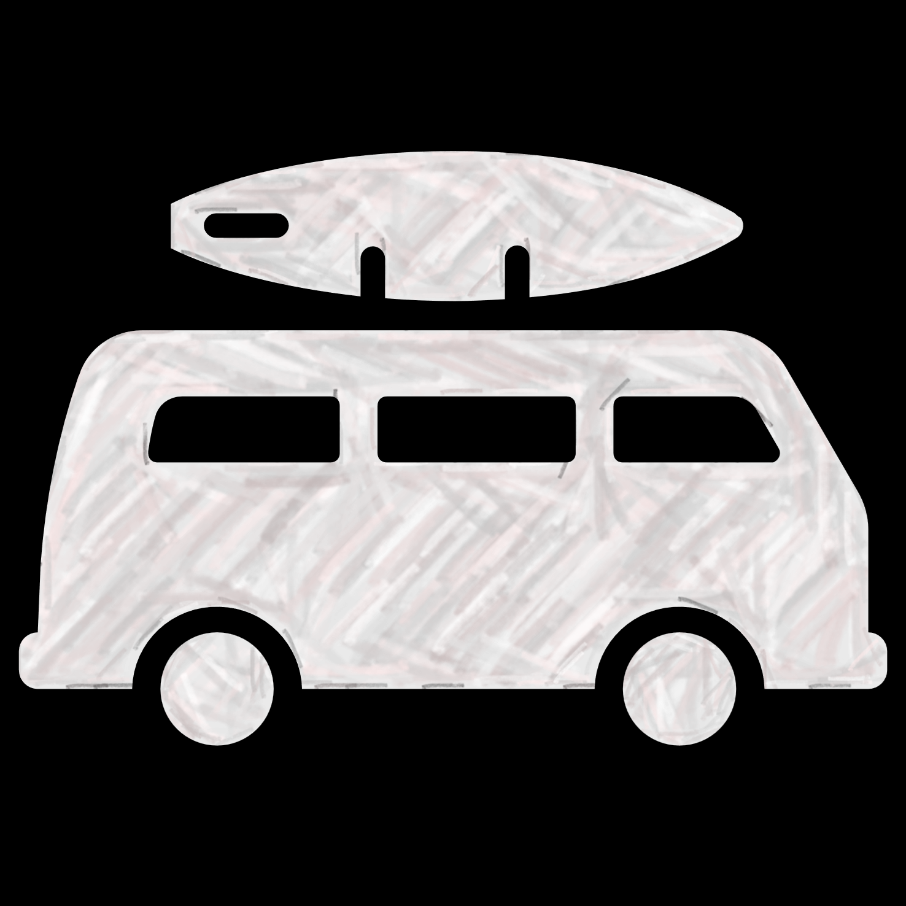
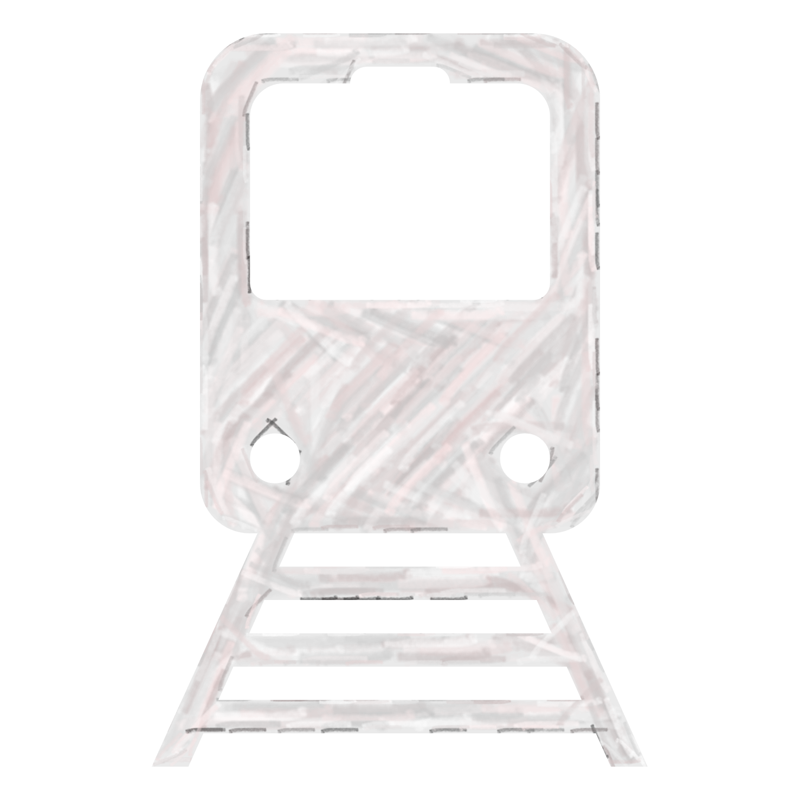
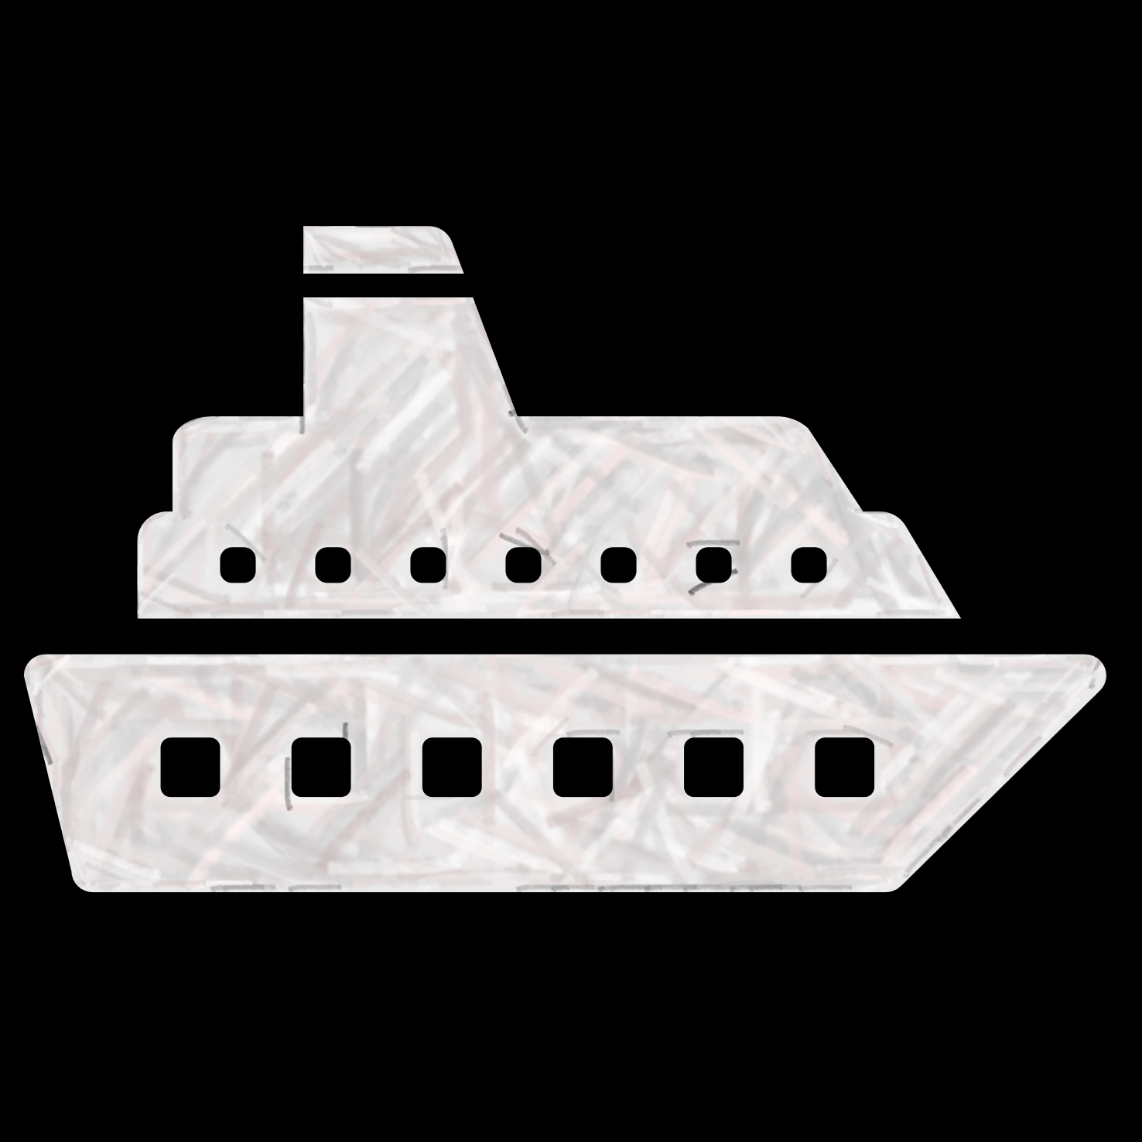


MON CARNET DE V YAGE
Les préparatifs

Slide 2

Maintenant que j’en sais plus sur la compétence numérique et ses dimensions,
je peux faire un bilan de ma situation pour mieux choisir ma route.
Comment j’évalue ma compétence numérique?
Comment je l’utilise? Pour quel type de contenu ou d’activité?

Slide 3



Qu’est-ce qui fonctionne? Avec quoi je me sens le plus à l’aise?
Quels sont les aspects que j’aimerais encore plus développer?
Comment les apprenantes et apprenants réagissent-ils à mes activités?
Quels sont les retours ou perceptions de mes collègues?

Slide 4

J’en sais plus sur ma situation et mes besoins. Maintenant je vais où?
Pour commencer, je vais d’abord choisir mes destinations favorites
sans oublier d’ajouter quelques escales à mon programme.
Quelles sont les dimensions principales que je veux développer pour répondre à
mes besoins? (Maximum de 2)
1.
Éthique
2.
Technologique
3.
Apprentissage
4.
Culture informationnelle
5.
Collaboration
6.
Communication
7.
Production
8.
Inclusion
9.
Développement
10.
Résolution de problème
11.
Pensée critique
12.
Innovation
Quelles sont les dimensions complémentaires que je peux ajouter? (Maximum de 2)
1.
Éthique
2.
Technologique
3.
Apprentissage
4.
Culture informationnelle
5.
Collaboration
6.
Communication
7.
Production
8.
Inclusion
9.
Développement
10.
Résolution de problème
11.
Pensée critique
12.
Innovation

Slide 5


Le territoire reste vaste, je précise mon itinéraire.
À la lumière de mes besoins personnels et de mes intentions pédagogiques, quels sont les aspects que je veux développer ou perfectionner?

Slide 6







OBJECTIF SMART
D'ici les deux prochaines années scolaires, je vais participer activement à trois formations pratiques, en présentiel ou en ligne, sur l’utilisation de robots programmables tels que BeeBot et Dash.
Exemple
Spécifique :
Détailler et cibler l’objectif de développement professionnel. Le formuler avec un verbe d’action (ex. : appliquer, expérimenter, implanter, vulgariser).
Mesurable :
Recourir à des indicateurs quantifiables et qualifiables pour évaluer l’atteinte de l’objectif.
Atteignable :
S’assurer que l’objectif est accessible et réalisable de façon autonome.
Réaliste :
Déterminer un objectif qui tient compte du contexte (ex. : infrastructure technologique disponible, nombre d’apprenantes ou apprenants en difficulté).
Temporellement définis :
Indiquer une échéance ni trop proche ni trop éloignée pour l’objectif.

Slide 7

Ok ! Je me fraye un chemin « SMART ».
À la lumière de mes besoins personnels et de mes intentions pédagogiques, quels sont mes objectifs de développement professionnel? (Maximum de 3)

Slide 8

Voici des recommandations des autres voyageurs.
Personnes-ressources :
Conseillers RÉCIT
CP locaux des CSS et CS
Réseau REPTIC
Ressources professionnelles :
AEPQ (préscolaire)
AQEP (primaire)
AQEUS (univers social)
AESTQ (science et technologie)
GRMS (mathématique au secondaire)
AQPF (français)
AQUOPS (pédagonumérique)
Sommet du numérique (édition 2023)
Formations ou ressources diverses :
Règles budgétaires (préscolaire, primaire et secondaire)
Cadre 21
Campus RÉCIT
École en réseau
École branchée
École eSTIMe
FADIO
Fusion jeunesse
Habilomédias
Kids Code jeunesse
competencenumerique.ca
Ressources scientifiques :
Littératie médiatique multimodale (chaire)
GRIIPTIC (groupe de recherche)
ONE (groupe de recherche)
OBVIA (réseau de recherche)
Formation et Profession (revue)
Médiations et médiatisations (revue)
RITPU (revue)
P.S. : Ajouter les miennes dans les pages suivantes.

Slide 9
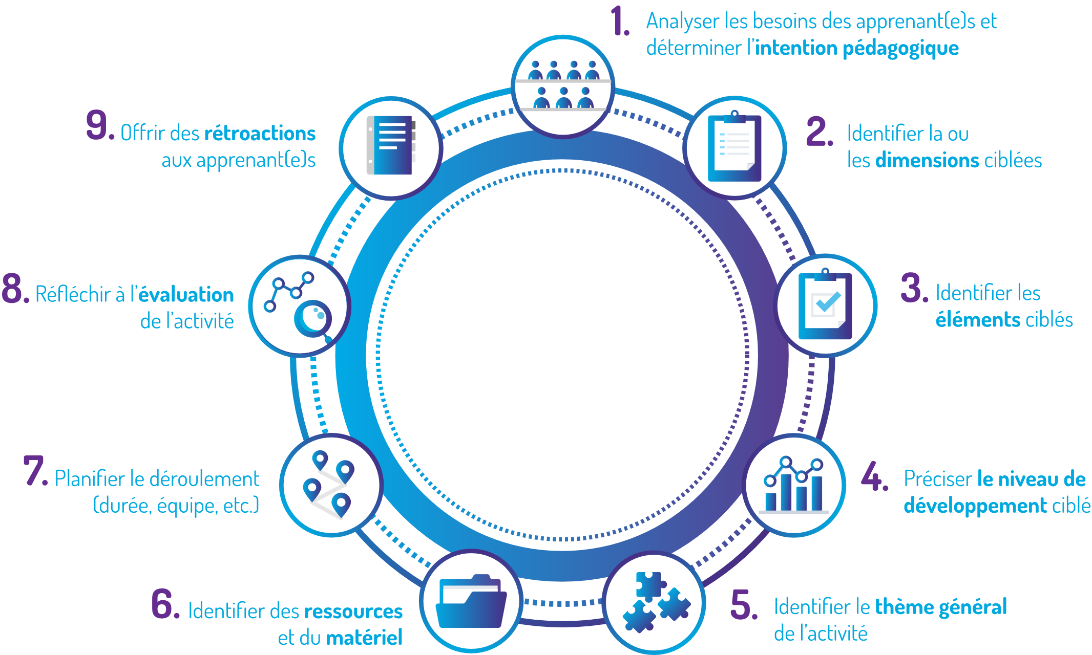
Ça pourrait m’être utile!
Neuf pistes de planification

Slide 10

Maintenant, de quoi vais-je avoir besoin? Qui pourrait m’accompagner?
Quelles sont les ressources autour de moi (humaines ou matérielles)
que je peux consulter pour m'aider à me former?

Slide 11

Mes notes personnelles

